Slide 1
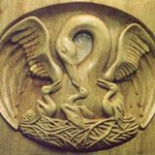
A Svédországi Magyar Protestáns Egyházközösség Egyházfenntartási minta
Csákvár 2017-07-15
Dr Békássy N Albert
Lag (1998:1593) om trossamfund
Svensk författningssamling 1998:1593

Slide 2
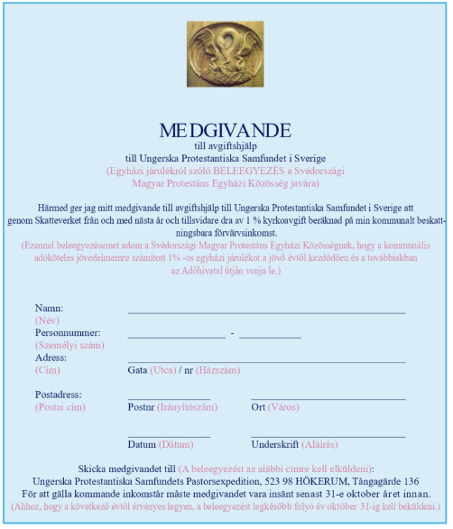
BELEEGYEZÉS

Slide 3
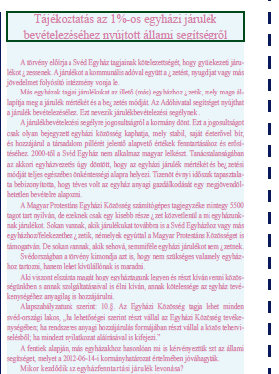
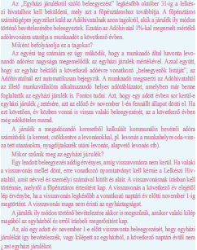

Slide 4
SMAPEK 2011 óta a Svéd Felekezeti Törvény alapján Svédországban bejegyzett egyházi közösségként (Trossamfund) működik
Svédországban egyike a 13 államilag elismert egyháznak
217 tag hozzájárult jövedelme 1%-át egyháztagsági díjként fizetni!
Ezzel szilárd anyagi alapot biztosít a közösség működésének.
Tångagärde egyházi központ felújítása: konferenciaterem lapkiadás, könyv- & levéltár és lelkészi szolgálati lakás működik.

